Slide 1


Slide 2
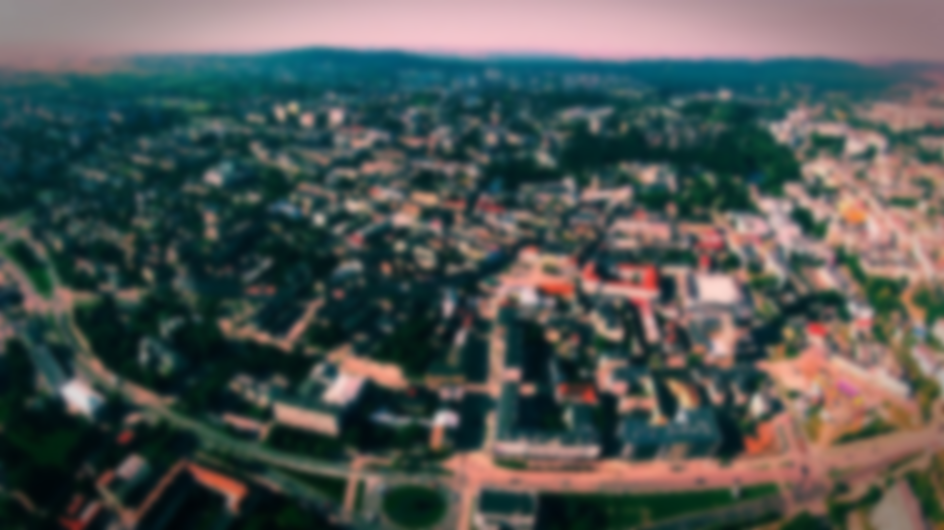
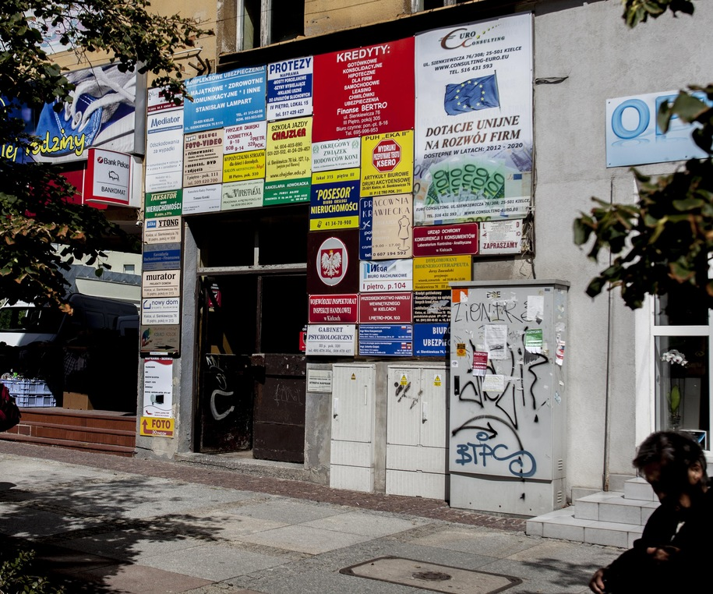

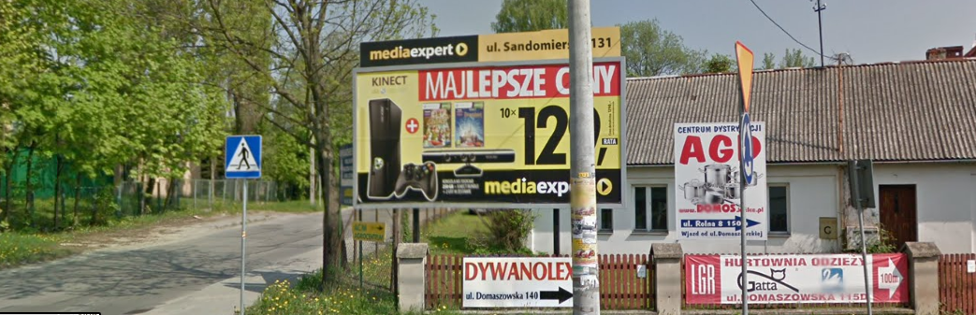
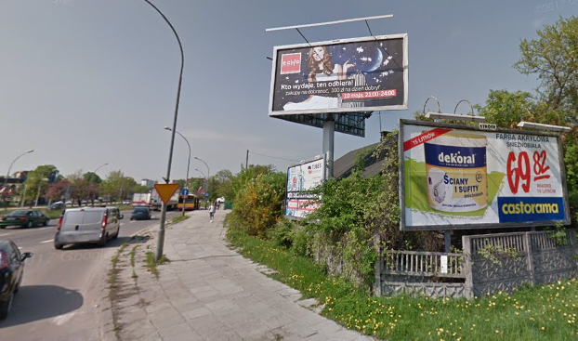
Umieszczanie reklam w często odwiedzanych miejscach umożliwia przedsiębiorcom dotarcie do szerokiej grupy potencjalnych klientów. Czasami jednak w takim miejscu znajduje się ich na tyle dużo, że niszczą one przechodniom i mieszkańcom doznania estetyczne podczas podróżowania po mieście.

Slide 3
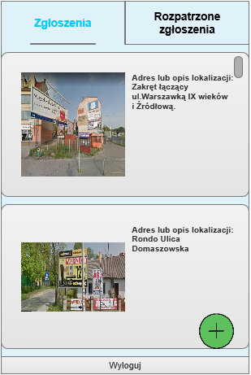
Nasza aplikacja pozwoli Ci przeciwstawić się reklamom oszpecającym krajobraz w Kielcach.
JAK Z NIEJ KORZYSTAĆ? TO PROSTE!
ZAREJESTRUJ SIĘ W SYSTEMIE
ZRÓB ZDJĘCIE REKLAMY
WPISZ JEJ LOKALIZACJĘ
ZATWIERDŹ I GOTOWE!
DODATKOWO UŻYTKOWNIK MOŻE DECYDOWAĆ O PRIORYTECIE ROZPATRYWANIA ZGŁOSZEŃ PRZEZ URZĄD POPRZEZ SYSTEM GŁOSOWANIA.
Notes:
<numer>

Slide 4


Schemat działania aplikacji
Dokonanie zgłoszenia nachalnej reklamy przez użytkownika AdKielce
Analiza zgłoszenia przez moderatora
Umieszczenie zgłoszenia do analizy przez użytkowników AdKielce
Podjęcie stosownych działań przez władze miasta

Slide 5
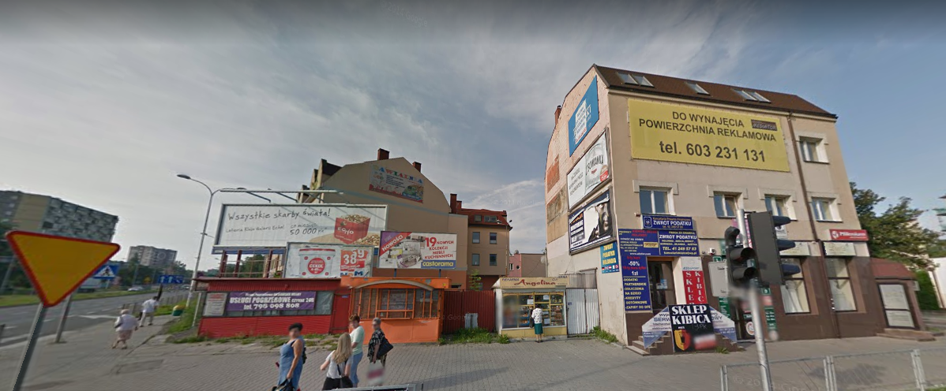
DZIĘKI NASZEJ APLIKACJI MOŻESZ POMÓC OCZYŚCIĆ KIELCE I UWOLNIĆ WSZYSTKICH OD TEGO PRZYKREGO WIDOKU

Slide 6


Rozwój aplikacji
W przyszłości planujemy rozszerzyć funkcjonalność aplikacji poprzez dodanie:
Strefa dla reklamodawcy, w której przedsiębiorca mógłby konsultować się z mieszkańcami w sprawie umieszczenia reklam oraz ich designu
Weryfikacja zgłoszeń poprzez porównywanie lokalizacji z ewidencją reklam Miasta Kielce
Zestawienie lokalizacji zgłoszenia z ewidencją reklam Miasta Kielce
Analiza zgłoszenia przez moderatora
Odrzucenie zgłoszenia
Schemat weryfikacji zgłoszenia z ewidencją reklam Miasta Kielce
Notes:
<numer>

Slide 7
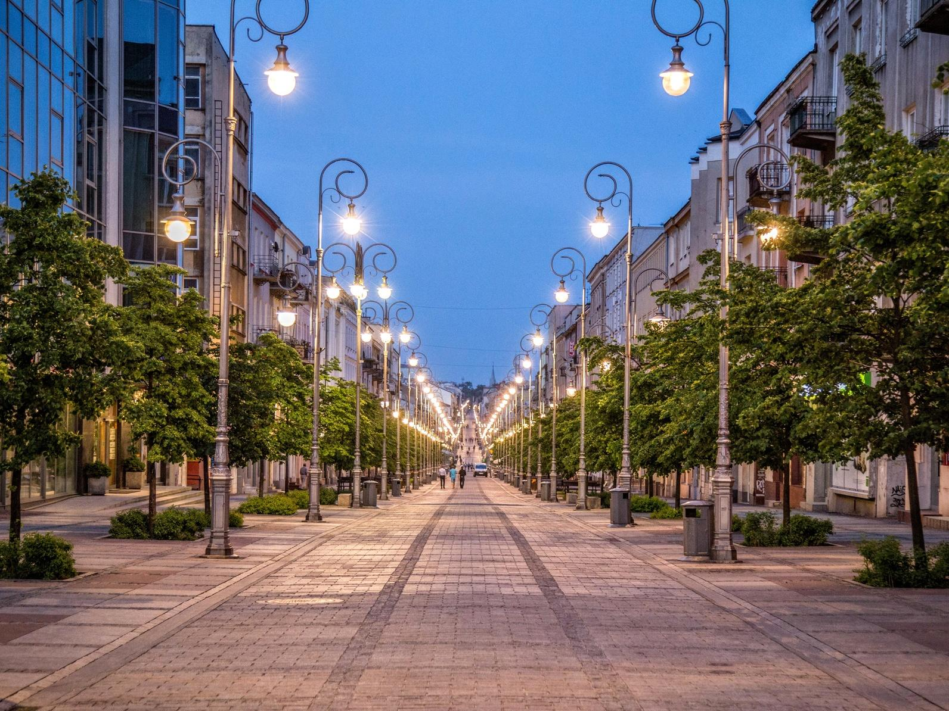
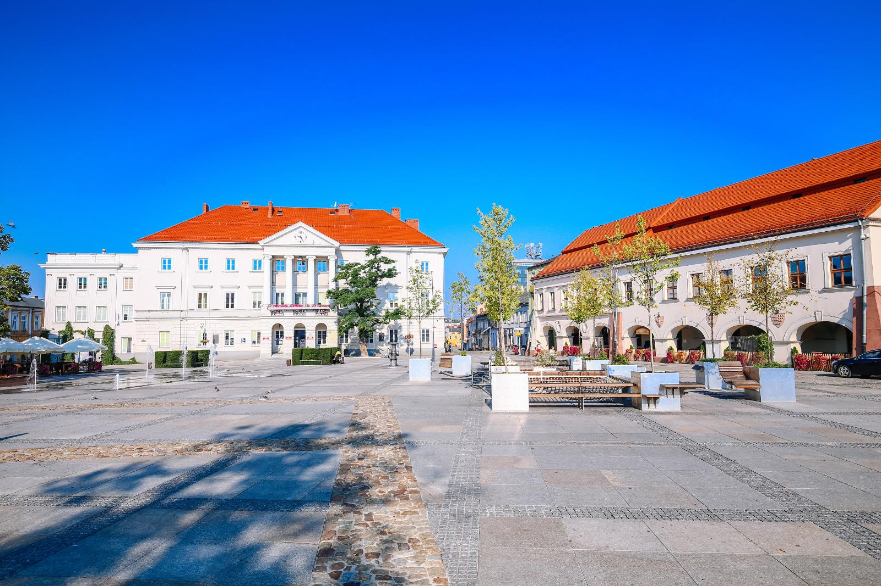
CO CHCEMY OSIĄGNĄĆ?
Miasto Kielce jest nam bliskie i tak jak każdemu z jego mieszkańców zależy nam, by wszyscy czuli się w nim dobrze. Zauważyliśmy potrzebę walki z reklamami, które psują wygląd miasta, a niekiedy nawet odstraszają przyjezdnych poprzez usytuowanie w niewłaściwych miejscach. Wychodząc naprzeciw tym oczekiwaniom pragniemy pomóc uregulować sprawy związane ze sposobem zagospodarowania przestrzeni miejskiej w tej kwestii.

